Slide 1

操作系统概论
Introduction to Operating System

Slide 2
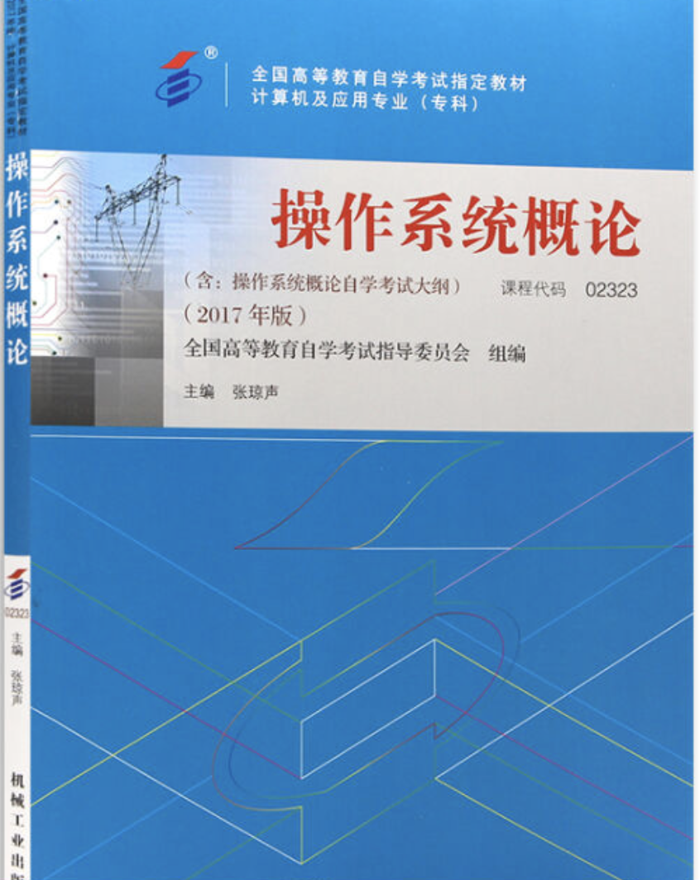
教
材
介
绍
名称：《操作系统概论》
主编：张琼声
编号：02323
年份：2017年
机械工业出版社

Slide 3

考
试
题
型
单选题 1分*20=20分
填空题 2分*10=20分
简答题 4分*5=20分
综合题 10分*4=40分

Slide 4
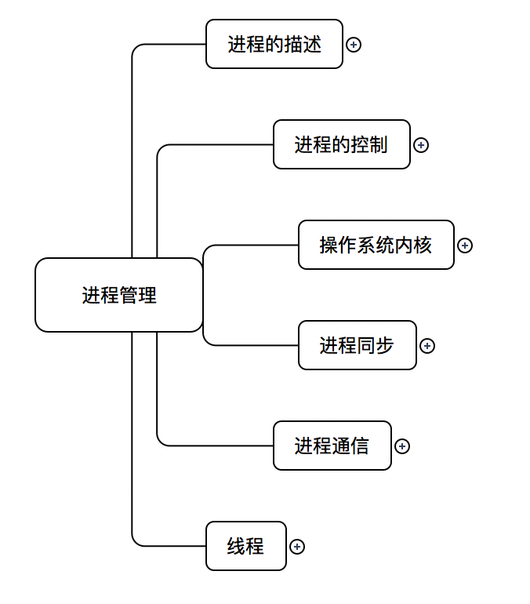
章节内容
1 进程的描述
2 进程的控制
3 操作系统内核
4 进程同步
5 进程通信
6 线程
Chapter 处理器管理
Chapter 2 进程管理

Slide 5
章节内容
1 进程的描述
2 进程的控制
3 操作系统内核
4 进程同步
5 进程通信
6 线程
Chapter 处理器管理
Chapter 2 进程管理

Slide 6
章节内容
程序的并发执行
进程的概念
1 进程的描述
进程控制块
2 进程的控制
进程的状态
3 操作系统内核
进程的组织
4 进程同步
5 进程通信
6 线程
Chapter 处理器管理
Chapter 2 进程管理

Slide 7
章节内容
程序的并发执行
进程的概念
1 进程的描述
进程控制块
2 进程的控制
进程的状态
3 操作系统内核
进程的组织
4 进程同步
5 进程通信
6 线程
Chapter 处理器管理
Chapter 2 进程管理

Slide 8



2.1.4 进程的状态
第一节 进程的描述
进程的状态
执行态
阻塞态
就绪态
Chapter 2 进程管理

Slide 9
2.1.4 进程的状态
第一节 进程的描述
进程的状态
执行态
选
中
阻塞态
进程调度策略
就绪态
Chapter 2 进程管理

Slide 10
2.1.4 进程的状态
第一节 进程的描述
进程的状态
启动外围设备
申请资源
出现故障
执行态
等待某一事件
选
中
阻塞态
进程调度策略
就绪态
Chapter 2 进程管理

Slide 11
2.1.4 进程的状态
第一节 进程的描述
进程的状态
启动外围设备
申请资源
出现故障
执行态
等待某一事件
选
中
阻塞态
进程调度策略
等待的事件发生
就绪态
外围设备工作结束
等待的资源得到满足
故障排除
Chapter 2 进程管理

Slide 12
2.1.4 进程的状态
第一节 进程的描述
进程的状态
启动外围设备
申请资源
出现故障
执行态
等待某一事件
等待某一事件
选
中
落
选
阻塞态
进程调度策略
等待的事件发生
等待的事件发生
分配时间用完
优先级
就绪态
外围设备工作结束
等待的资源得到满足
故障排除
Chapter 2 进程管理

Slide 13
2.1.4 进程的状态
第一节 进程的描述
进程的状态
执行态
等待某一事件
等待某一事件
选
中
落
选
阻塞态
等待的事件发生
等待的事件发生
就绪态
Chapter 2 进程管理

Slide 14
2.1.4 进程的状态
第一节 进程的描述
进程的状态
？？态
等待某一事件
等待某一事件
选
中
落
选
？？态
等待的事件发生
等待的事件发生
？？态
Chapter 2 进程管理

Slide 15
2.1.4 进程的状态
第一节 进程的描述
进程的状态
执行态
等待某一事件
等待某一事件
选
中
落
选
阻塞态
等待的事件发生
等待的事件发生
就绪态
Chapter 2 进程管理

Slide 16
2.1.4 进程的状态
第一节 进程的描述
牛刀小试
1104
一个等待外围设备传输信息的进程在该设备传输工作结束后，进程的状态应转换成______状态。
Chapter 2 进程管理

Slide 17
2.1.4 进程的状态
第一节 进程的描述
牛刀小试
1104
一个等待外围设备传输信息的进程在该设备传输工作结束后，进程的状态应转换成______状态。
就绪
Chapter 2 进程管理

Slide 18
2.1.4 进程的状态
第一节 进程的描述
牛刀小试
进程有三种基本状态，可能的状态转换是（）
A. 就绪态到执行态、阻塞态到就绪态、执行态到阻塞态
B. 就绪态到执行态、就绪态到阻塞态、阻塞态到执行态
C. 就绪态到执行态、阻塞态到就绪态、阻塞态到执行态
D. 执行态到就绪态、就绪态到阻塞态、阻塞态到执行态
Chapter 2 进程管理

Slide 19
2.1.4 进程的状态
第一节 进程的描述
牛刀小试
进程有三种基本状态，可能的状态转换是（A）
A. 就绪态到执行态、阻塞态到就绪态、执行态到阻塞态
B. 就绪态到执行态、就绪态到阻塞态、阻塞态到执行态
C. 就绪态到执行态、阻塞态到就绪态、阻塞态到执行态
D. 执行态到就绪态、就绪态到阻塞态、阻塞态到执行态
Chapter 2 进程管理

Slide 20
2.1.4 进程的状态
第一节 进程的描述
牛刀小试
进程有三种基本状态，不可能的状态转换是（）
A. 执行态到就绪态、执行态到阻塞态
B. 就绪态到执行态、阻塞态到就绪态
C. 执行态到就绪态、阻塞态到就绪态
D. 执行态到就绪态、阻塞态到执行态
Chapter 2 进程管理

Slide 21
2.1.4 进程的状态
第一节 进程的描述
牛刀小试
进程有三种基本状态，不可能的状态转换是（D）
A. 执行态到就绪态、执行态到阻塞态
B. 就绪态到执行态、阻塞态到就绪态
C. 执行态到就绪态、阻塞态到就绪态
D. 执行态到就绪态、阻塞态到执行态
Chapter 2 进程管理

Slide 22
2.1.4 进程的状态
第一节 进程的描述
牛刀小试
进程在执行过程中状态会发生变化，其中不可能发生的变化情况是（）
A. 执行到就绪
B. 执行到阻塞
C. 阻塞到就绪
D. 阻塞到执行
Chapter 2 进程管理

Slide 23
2.1.4 进程的状态
第一节 进程的描述
牛刀小试
进程在执行过程中状态会发生变化，其中不可能发生的变化情况是（D）
A. 执行到就绪
B. 执行到阻塞
C. 阻塞到就绪
D. 阻塞到执行
Chapter 2 进程管理

Slide 24
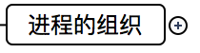
2.1.5 进程的组织
第一节 进程的描述
进程的组织
进程1
PCB1
进程的组织
进程2
PCB2
…
…
进程控制块的组织
进程n
PCBn
Chapter 2 进程管理

Slide 25
2.1.5 进程的组织
第一节 进程的描述
进程的组织
链接方式
把系统中具有相同状态的进程控制块PCB用其中的链接字连成一个队列
Chapter 2 进程管理

Slide 26
2.1.5 进程的组织
第一节 进程的描述
进程的组织
索引方式
把系统中具有相同状态的进程控制块PCB用其中的链接字连成一个队列
正在执行的进程
PCB1
执行指针
Chapter 2 进程管理

Slide 27
2.1.5 进程的组织
第一节 进程的描述
进程的组织
索引方式
把系统中具有相同状态的进程控制块PCB用其中的链接字连成一个队列
正在执行的进程
PCB1
执行指针
PCB2
PCB3
PCB4
就绪队列指针
Chapter 2 进程管理

Slide 28
2.1.5 进程的组织
第一节 进程的描述
进程的组织
索引方式
把系统中具有相同状态的进程控制块PCB用其中的链接字连成一个队列
正在执行的进程
PCB1
执行指针
PCB2
PCB3
PCB4
就绪队列指针
PCB5
PCB6
阻塞队列指针
Chapter 2 进程管理

Slide 29
2.1.5 进程的组织
第一节 进程的描述
进程的组织
索引方式
系统根据所有进程的状态，建立索引表，索引表的每一个表项指向一个PCB物理块
Chapter 2 进程管理

Slide 30
2.1.5 进程的组织
第一节 进程的描述
进程的组织
索引方式
系统根据所有进程的状态，建立索引表，索引表的每一个表项指向一个PCB物理块
就绪索引表
就绪队列指针
Chapter 2 进程管理

Slide 31
2.1.5 进程的组织
第一节 进程的描述
进程的组织
索引方式
系统根据所有进程的状态，建立索引表，索引表的每一个表项指向一个PCB物理块
PCB1
就绪索引表
PCB2
就绪队列指针
PCB3
PCB4
PCB5
PCB6
Chapter 2 进程管理

Slide 32
2.1.5 进程的组织
第一节 进程的描述
进程的组织
索引方式
系统根据所有进程的状态，建立索引表，索引表的每一个表项指向一个PCB物理块
PCB1
就绪索引表
PCB2
就绪队列指针
PCB3
PCB4
PCB5
执行指针
PCB6
Chapter 2 进程管理

Slide 33
2.1.5 进程的组织
第一节 进程的描述
进程的组织
索引方式
系统根据所有进程的状态，建立索引表，索引表的每一个表项指向一个PCB物理块
PCB1
就绪索引表
PCB2
就绪队列指针
PCB3
PCB4
PCB5
执行指针
阻塞索引表
PCB6
阻塞队列指针
Chapter 2 进程管理

Slide 34
2.1.5 进程的组织
第一节 进程的描述
进程的组织
索引方式
系统根据所有进程的状态，建立索引表，索引表的每一个表项指向一个PCB物理块
PCB1
就绪索引表
PCB2
就绪队列指针
PCB3
PCB4
PCB5
执行指针
阻塞索引表
PCB6
阻塞队列指针
Chapter 2 进程管理

Slide 35
2.1.5 进程的组织
第一节 进程的描述
进程的组织
进程队列
把具有相同状态的进程控制块用队列组织起来
Chapter 2 进程管理

Slide 36
2.1.5 进程的组织
第一节 进程的描述
进程的组织
进程队列
把具有相同状态的进程控制块用队列组织起来
PCB1
PCB2
PCB3
就绪队列1
PCB4
PCB5
PCB76
就绪队列2
PCB7
PCB8
阻塞队列1
Chapter 2 进程管理
Notes:
优先权值=1，优先权值=2，

Slide 37
2.1.5 进程的组织
第一节 进程的描述
牛刀小试
进程有多种组织方式，其中不包括（）
A. 循环方式
B. 索引方式
C. 链接方式
D. 进程队列
Chapter 2 进程管理

Slide 38
2.1.5 进程的组织
第一节 进程的描述
牛刀小试
进程有多种组织方式，其中不包括（A）
A. 循环方式
B. 索引方式
C. 链接方式
D. 进程队列
Chapter 2 进程管理

Slide 39
2.1.5 进程的组织
第一节 进程的描述
牛刀小试
1704
在一个单CPU系统中，共有6个用户进程。假设有一个用户进程正在执行，则处于就绪状态的用户进程最多有______个。
Chapter 2 进程管理

Slide 40
2.1.5 进程的组织
第一节 进程的描述
牛刀小试
1704
在一个单CPU系统中，共有6个用户进程。假设有一个用户进程正在执行，则处于就绪状态的用户进程最多有______个。
5
Chapter 2 进程管理

Slide 41
章节内容
程序的并发执行
进程的概念
1 进程的描述
进程控制块
2 进程的控制
进程的状态
3 操作系统内核
进程的组织
4 进程同步
5 进程通信
6 线程
Chapter 处理器管理
Chapter 2 进程管理

Slide 42

第二节 进程的控制
创建
终止
Chapter 2 进程管理

Slide 43
第二节 进程的控制
创建
阻塞
唤醒
终止
Chapter 2 进程管理

Slide 44
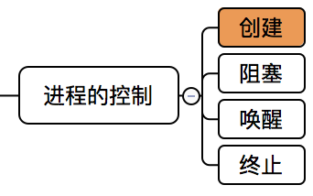
2.2.1 进程的创建
第二节 进程的控制
进程的创建
创建
阻塞
唤醒
终止
Chapter 2 进程管理

Slide 45
2.2.1 进程的创建
第二节 进程的控制
进程的创建
🤔️什么情况下需要创建新进程呢？
Chapter 2 进程管理

Slide 46
2.2.1 进程的创建
第二节 进程的控制
进程的创建
🤔️什么情况下需要创建新进程呢？
用户登录
作业调度
提供服务
应用请求
Chapter 2 进程管理
Notes:
1.交互式系统中，当一个新用户登陆系统时，会创建进程
2.把位于外存储器中的作业调入内存准备运行时，操作系统会为作业的运行创建进程
3.操作系统可以创建进程，代表用户程序执行某种功能，使用户无需等待，例如：用户请求打印一个文件，操作系统可以创建一个管理打印的进程，进而可以使请求进程继续执行，与完成打印任务的时间无关？？？？？？？？？
4.当用户发出执行某程序的命令，会引起进程的创建

Slide 47
2.2.1 进程的创建
第二节 进程的控制
进程的创建
🤔️什么情况下需要创建新进程呢？
用户登录
作业调度
提供服务
应用请求
🤔️如何创建新进程？／创建新进程的步骤？
Chapter 2 进程管理

Slide 48
2.2.1 进程的创建
第二节 进程的控制
进程的创建
🤔️什么情况下需要创建新进程呢？
用户登录
作业调度
提供服务
应用请求
🤔️如何创建新进程？／创建新进程的步骤？
1.申请空白PCB
2.为新进程分配资源
3.初始化进程控制块
4.将新进程插入到就绪队列
Chapter 2 进程管理

Slide 49
2.2.1 进程的创建
第二节 进程的控制
进程的创建
创建新进程的步骤正确排序是______。
A. 初始化进程控制块
B. 将新进程插入到就绪队列
C. 申请空白PCB
D. 为新进程分配资源
Chapter 2 进程管理

Slide 50
2.2.1 进程的创建
第二节 进程的控制
进程的创建
CDAB
创建新进程的步骤正确排序是______。
A. 初始化进程控制块
B. 将新进程插入到就绪队列
C. 申请空白PCB
D. 为新进程分配资源
Chapter 2 进程管理

Slide 51
2.2.1 进程的创建
第二节 进程的控制
牛刀小试
1604
为一个程序分配一个工作区和建立—进程控制块，并置进程为就绪态，这个操作是（）
A. 终止
B. 创建
C. 阻塞
D. 唤醒
Chapter 2 进程管理

Slide 52
2.2.1 进程的创建
第二节 进程的控制
牛刀小试
1604
为一个程序分配一个工作区和建立—进程控制块，并置进程为就绪态，这个操作是（B）
A. 终止
B. 创建
C. 阻塞
D. 唤醒
Chapter 2 进程管理

Slide 53
2.2.1 进程的创建
第二节 进程的控制
牛刀小试
控制进程的操作中，创建的功能是（ ）
A. 分配工作区、建立进程控制块、置进程为运行态
B. 分配工作区、建立进程控制块、置进程为就绪态
C. 分配工作区、建立进程控制块、置进程为等待态
D. 分配工作区、建立进程控制块、置进程为挂起态
Chapter 2 进程管理

Slide 54
2.2.1 进程的创建
第二节 进程的控制
牛刀小试
控制进程的操作中，创建的功能是（ B）
A. 分配工作区、建立进程控制块、置进程为运行态
B. 分配工作区、建立进程控制块、置进程为就绪态
C. 分配工作区、建立进程控制块、置进程为等待态
D. 分配工作区、建立进程控制块、置进程为挂起态
Chapter 2 进程管理

Slide 55
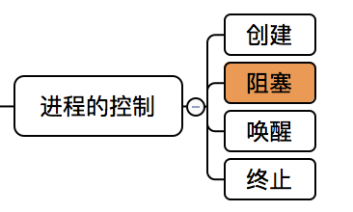
2.2.2 进程的阻塞
第二节 进程的控制
进程的阻塞
创建
阻塞
唤醒
终止
Chapter 2 进程管理

Slide 56
2.2.2 进程的阻塞
第二节 进程的控制
进程的阻塞
🤔️什么情况下会进行进程的阻塞呢？
请求系统服务
启动某种操作
新数据尚未到达
无新工作可做
Chapter 2 进程管理

Slide 57
2.2.2 进程的阻塞
第二节 进程的控制
进程的阻塞
🤔️什么情况下会进行进程的阻塞呢？
请求系统服务
启动某种操作
新数据尚未到达
无新工作可做
🤔️完成进程阻塞的过程？
1.将进程的状态改为阻塞态
2.将进程插入相应的阻塞队列
3.转到进程调度程序，从就绪队列中选择进程为其分配CPU
Chapter 2 进程管理

Slide 58
2.2.2 进程的阻塞
第二节 进程的控制
进程的阻塞
完成进程阻塞的步骤正确排序是______。
A. 将进程插入相应的进程队列
B. 将进程的状态改为阻塞态
C. 转到进程调度程序，从就绪队列中选择进程为其分配CPU
Chapter 2 进程管理

Slide 59
2.2.2 进程的阻塞
第二节 进程的控制
进程的阻塞
BAC
完成进程阻塞的步骤正确排序是______。
A. 将进程插入相应的进程队列
B. 将进程的状态改为阻塞态
C. 转到进程调度程序，从就绪队列中选择进程为其分配CPU
Chapter 2 进程管理

Slide 60
2.2.2 进程的阻塞
第二节 进程的控制
牛刀小试
进程在运行过程中发生等待事件时，可将进程状态改为阻塞态的操作为（）
A. 创建
B. 终止
C. 阻塞
D. 唤醒
Chapter 2 进程管理

Slide 61
2.2.2 进程的阻塞
第二节 进程的控制
牛刀小试
进程在运行过程中发生等待事件时，可将进程状态改为阻塞态的操作为（C）
A. 创建
B. 终止
C. 阻塞
D. 唤醒
Chapter 2 进程管理

Slide 62
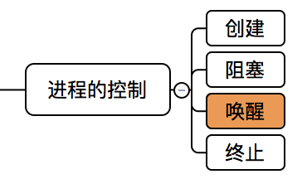
2.2.3 进程的唤醒
第二节 进程的控制
进程的唤醒
创建
阻塞
唤醒
终止
Chapter 2 进程管理

Slide 63
2.2.3 进程的唤醒
第二节 进程的控制
进程的唤醒
🤔️进程唤醒的过程？
1.将进程从阻塞队列中移出
2.将进程状态由阻塞态改为就绪态
3.将进程插入就绪队列
Chapter 2 进程管理

Slide 64
2.2.3 进程的唤醒
第二节 进程的控制
进程的唤醒
完成进程唤醒的步骤正确排序是______。
A.将进程插入就绪队列
B.将进程状态由阻塞态改为就绪态
C.将进程从阻塞队列中移出
Chapter 2 进程管理

Slide 65
2.2.3 进程的唤醒
第二节 进程的控制
进程的唤醒
CBA
完成进程唤醒的步骤正确排序是______。
A.将进程插入就绪队列
B.将进程状态由阻塞态改为就绪态
C.将进程从阻塞队列中移出
Chapter 2 进程管理

Slide 66
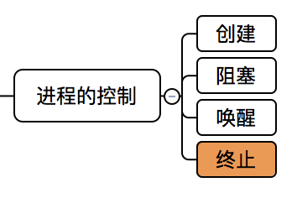
2.2.4 进程的终止
第二节 进程的控制
进程的终止
创建
阻塞
唤醒
终止
Chapter 2 进程管理

Slide 67
2.2.4 进程的终止
第二节 进程的控制
进程的终止
🤔️什么情况下会进程会被终止呢？
进程正常执行完毕
Chapter 2 进程管理

Slide 68
2.2.4 进程的终止
第二节 进程的控制
进程的终止
🤔️什么情况下会进程会被终止呢？
进程正常执行完毕
🤔️完成进程终止的过程
1.从进程PCB中读进程状态
2.若进程正在执行，则终止进程的执行
3.释放资源
4.将终止进程的PCB移出
Chapter 2 进程管理

Slide 69
2.2.4 进程的终止
第二节 进程的控制
进程的终止
完成进程终止的步骤正确排序是______。
A.从进程PCB中读进程状态
B.释放资源
C.将终止进程的PCB移出
D.若进程正在执行，则终止进程的执行
Chapter 2 进程管理

Slide 70
2.2.4 进程的终止
第二节 进程的控制
进程的终止
ADBC
完成进程终止的步骤正确排序是______。
A.从进程PCB中读进程状态
B.释放资源
C.将终止进程的PCB移出
D.若进程正在执行，则终止进程的执行
Chapter 2 进程管理

Slide 71
第二节 进程的控制
创建
阻塞
唤醒
终止
Chapter 2 进程管理

Slide 72
第二节 进程的控制
牛刀小试
以下不是操作系统对进程的控制的是（）
A. 进程的终止
B. 进程的阻塞
C. 进程的循环
D. 进程的唤醒
Chapter 2 进程管理

Slide 73
第二节 进程的控制
牛刀小试
以下不是操作系统对进程的控制的是（C）
A. 进程的终止
B. 进程的阻塞
C. 进程的循环
D. 进程的唤醒
Chapter 2 进程管理

Slide 74
章节内容
创建
1 进程的描述
阻塞
2 进程的控制
唤醒
3 操作系统内核
终止
4 进程同步
5 进程通信
6 线程
Chapter 处理器管理
Chapter 2 进程管理

Slide 75
章节内容
1 进程的描述
2 进程的控制
3 操作系统内核
4 进程同步
5 进程通信
6 线程
Chapter 处理器管理
Chapter 2 进程管理

Slide 76
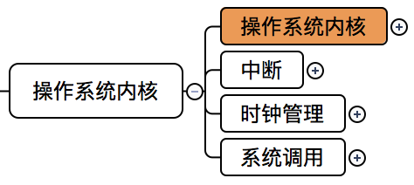
2.3.0 操作系统内核
第三节 操作系统内核
操作系统内核
操作系统管理计算机系统资源，提供方便的接口，扩充硬件的功能等
操作系统内核
操作系统内核是计算机硬件的第一次扩充
与硬件关系密切
Chapter 处理器管理
Chapter 2 进程管理

Slide 77
2.3.0 操作系统内核
第三节 操作系统内核
操作系统内核
操作系统内核
支撑功能
中断处理、时钟管理、原语操作
资源管理功能
进程管理、存储管理、设备管理
Chapter 处理器管理
Chapter 2 进程管理

Slide 78
2.3.0 操作系统内核
第三节 操作系统内核
操作系统内核
操作系统内核
支撑功能
中断处理、时钟管理、原语操作
资源管理功能
进程管理、存储管理、设备管理
Chapter 处理器管理
Chapter 2 进程管理

Slide 79
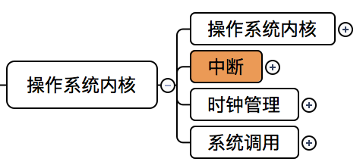
2.3.1 中断
第三节 操作系统内核
中断
🤔️什么是中断
中断是改变处理器执行指令顺序的一种事件
出现中断时，计算机停止现在程序的运行，转向对这些中断事件的处理，处理结束后再返回到现行程序的间断处
Chapter 处理器管理
Chapter 2 进程管理

Slide 80
2.3.1 中断
第三节 操作系统内核
中断
🤔️什么是中断
中断是改变处理器执行指令顺序的一种事件
出现中断时，计算机停止现在程序的运行，转向对这些中断事件的处理，处理结束后再返回到现行程序的间断处
🤔️为什么需要中断
引入中断机制后，CPU可以与其他设备并行工作，能有效提高CPU的利用率
Chapter 处理器管理
Chapter 2 进程管理

Slide 81
2.3.1 中断
第三节 操作系统内核
中断的处理
取指令
执行指令
单
重
中
断
处
理
CPU检测中断信号，有中断否？
否
是
关中断，保存程序断点
保护现场
执行特定的中断服务子程序
恢复现场
开中断
中断返回
Chapter 处理器管理
Chapter 2 进程管理

Slide 82
第三节 操作系统内核
操作系统内核
支撑功能
中断处理、时钟管理、原语操作
资源管理功能
进程管理、存储管理、设备管理
Chapter 处理器管理
Chapter 2 进程管理

Slide 83
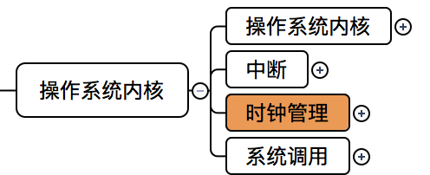
2.3.2.1 时钟的重要性
第三节 操作系统内核
时钟的重要性
时钟是计算机系统的脉搏，计算机的很多活动都是由定时测量来驱动的
Chapter 处理器管理
Chapter 2 进程管理

Slide 84
2.3.2.1 时钟的重要性
第三节 操作系统内核
时钟的重要性
时钟是计算机系统的脉搏，计算机的很多活动都是由定时测量来驱动的
🌰
屏幕保护
🌰
时间显示
🌰
文件时间标记
🌰
CPU分配给进程的时间
Chapter 处理器管理
Chapter 2 进程管理

Slide 85
2.3.2.2 计算机系统中的时钟
第三节 操作系统内核
计算机系统中的时钟
实时时钟RTC
计算机系统中的时钟
OS时钟
Chapter 处理器管理
Chapter 2 进程管理

Slide 86
2.3.2.2 计算机系统中的时钟
第三节 操作系统内核
计算机系统中的时钟
RTC时钟、OS时钟和应用程序之间的关系
实时时钟RTC
BIOS
OS时钟
应用程序
基本输入输出系统
Chapter 处理器管理
Chapter 2 进程管理

Slide 87
2.3.2.2 计算机系统中的时钟
第三节 操作系统内核
牛刀小试
系统可以利用（ ）限制一个用户进程在CPU上连续执行的时间。
A. 中断机制
B. 时钟机制
C. 状态转换机制
D. 同步机制
Chapter 2 进程管理

Slide 88
2.3.2.2 计算机系统中的时钟
第三节 操作系统内核
牛刀小试
系统可以利用（ B ）限制一个用户进程在CPU上连续执行的时间。
A. 中断机制
B. 时钟机制
C. 状态转换机制
D. 同步机制
Chapter 2 进程管理

Slide 89
2.3.2.2 计算机系统中的时钟
第三节 操作系统内核
牛刀小试
计算机开机加电后，操作系统通过BIOS获取当前（ ）的值作为系统。
A. 间隔时钟
B. MOS时钟
C. RTC时钟
D. OS时钟
Chapter 2 进程管理

Slide 90
2.3.2.2 计算机系统中的时钟
第三节 操作系统内核
牛刀小试
计算机开机加电后，操作系统通过BIOS获取当前（C）的值作为系统。
A. 间隔时钟
B. MOS时钟
C. RTC时钟
D. OS时钟
Chapter 2 进程管理

Slide 91
2.3.2.2 计算机系统中的时钟
第三节 操作系统内核
牛刀小试
（ ）产生于PC主板上的定时/计数芯片，在开机时有效，由操作系统控制。
A. MOS时钟
B. CMOS时钟
C. RTC时钟
D. OS时钟
Chapter 2 进程管理
Notes:
CMOS时钟

Slide 92
2.3.2.2 计算机系统中的时钟
第三节 操作系统内核
牛刀小试
（D）产生于PC主板上的定时/计数芯片，在开机时有效，由操作系统控制。
A. MOS时钟
B. CMOS时钟
C. RTC时钟
D. OS时钟
Chapter 2 进程管理
Notes:
CMOS时钟

Slide 93
2.3.2.2 计算机系统中的时钟
第三节 操作系统内核
牛刀小试
大部分PC中有两个时钟源，分别称为______和______。
Chapter 2 进程管理

Slide 94
2.3.2.2 计算机系统中的时钟
第三节 操作系统内核
牛刀小试
实时时钟
OS时钟
大部分PC中有两个时钟源，分别称为______和______。
Chapter 2 进程管理

Slide 95
2.3.2.3 操作系统的时钟机制
第三节 操作系统内核
操作系统的时钟机制
保存当前的日期和时间
操作系统的
时钟机制
依靠时钟硬件和
时钟驱动程序
维持定时器
Chapter 处理器管理
Chapter 2 进程管理

Slide 96
2.3.2.3 操作系统的时钟机制
第三节 操作系统内核
操作系统的时钟机制
时钟驱动程序
1）维护日期和时间
2）递减当前进程在一个时间片内的剩余执行时间，防止运行超时
3）对CPU的使用情况记账
4）递减报警计数器
Chapter 处理器管理
Chapter 2 进程管理

Slide 97
2.3.2.3 操作系统的时钟机制
第三节 操作系统内核
牛刀小试
操作系统内核需要完成的两种定时测量是保存当前的日期和时间和（ ）。
A. 维持定时器
B. 维持计数器
C. 管理时钟驱动程序
D. 管理时钟硬件
Chapter 2 进程管理
Notes:
CMOS时钟

Slide 98
2.3.2.3 操作系统的时钟机制
第三节 操作系统内核
牛刀小试
操作系统内核需要完成的两种定时测量是保存当前的日期和时间和（A）。
A. 维持定时器
B. 维持计数器
C. 管理时钟驱动程序
D. 管理时钟硬件
Chapter 2 进程管理
Notes:
CMOS时钟

Slide 99
2.3.2.3 操作系统的时钟机制
第三节 操作系统内核
牛刀小试
不属于时钟驱动程序的功能的是（ ）。
A. 响应时钟中断
B. 递减报警计数器
C. 对CPU的使用情况记账
D. 维护日期和时间
Chapter 2 进程管理
Notes:
CMOS时钟

Slide 100
2.3.2.3 操作系统的时钟机制
第三节 操作系统内核
牛刀小试
不属于时钟驱动程序的功能的是（A）。
A. 响应时钟中断
B. 递减报警计数器
C. 对CPU的使用情况记账
D. 维护日期和时间
Chapter 2 进程管理
Notes:
CMOS时钟

Slide 101
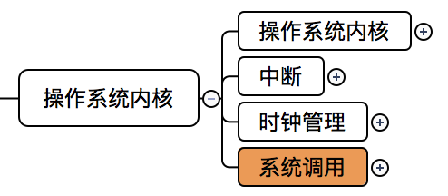
2.3.3 系统调用
第三节 操作系统内核
系统调用
🤔️什么是系统调用？
系统调用是一群预先定义好的模块
提供一条管道让应用程序能由此到核心程序的服务
系统调用是系统程序与用户程序之间的接口
Chapter 处理器管理
Chapter 2 进程管理

Slide 102
2.3.3 系统调用
第三节 操作系统内核
牛刀小试
系统程序和用户程序之间的接口是______。
Chapter 2 进程管理

Slide 103
2.3.3 系统调用
第三节 操作系统内核
牛刀小试
系统调用
系统程序和用户程序之间的接口是______。
Chapter 2 进程管理

Slide 104
2.3.3 系统调用
第三节 操作系统内核
系统调用
🤔️系统调用和一般函数调用的区别？
用户空间
用户态执行
系统空间
系统态执行
Chapter 处理器管理
Chapter 2 进程管理

Slide 105
2.3.3 系统调用
第三节 操作系统内核
系统调用
🤔️系统调用和一般函数调用的区别？
用户空间
用户进程所处的地址空间
用户态执行
CPU执行用户空间的代码时，称该进程处于用户态执行
系统空间
系统态执行
Chapter 处理器管理
Chapter 2 进程管理

Slide 106
2.3.3 系统调用
第三节 操作系统内核
系统调用
🤔️系统调用和一般函数调用的区别？
用户空间
用户进程所处的地址空间
用户态执行
CPU执行用户空间的代码时，称该进程处于用户态执行
系统空间
含有一切系统核心代码的地址空间
系统态执行
CPU执行系统核心代码时，称该进程处于系统态执行
Chapter 处理器管理
Chapter 2 进程管理

Slide 107
2.3.3 系统调用
第三节 操作系统内核
系统调用
🤔️系统调用和一般函数调用的区别？
区别1:系统调用运行在系统态，一般函数运行在用户态
区别2:执行过程不同（系统调用执行时，当前进程被中断）
区别3:系统调用进行中断处理，多了系统开销
Chapter 处理器管理
Chapter 2 进程管理

Slide 108
2.3.3 系统调用
第三节 操作系统内核
系统调用
用户程序
系统
调用
指令
调用
系统
调用
处理子程序
返回
系统调用与返回
Chapter 处理器管理
Chapter 2 进程管理

Slide 109
2.3.3 系统调用
第三节 操作系统内核
系统调用
用户程序
用户程序
系统
调用
指令
系统
调用
指令
调用
调用
系统
调用
指令
调用
系统
调用
处理子程序
系统
调用
处理子程序
返回
返回
返回
系统调用与返回
系统调用的嵌套
Chapter 处理器管理
Chapter 2 进程管理

Slide 110
2.3.3 系统调用
第三节 操作系统内核
牛刀小试
何为系统调用？请简述系统调用与一般函数调用的区别。
Chapter 2 进程管理

Slide 111
2.3.3 系统调用
第三节 操作系统内核
牛刀小试
何为系统调用？请简述系统调用与一般函数调用的区别。
系统调用是一群预先定义好的模块，它们提供一条管道让应用程序或一般用户能由此得到核心程序的服务。
系统调用与一般函数调用的区别如下：
1) 系统调用运行在系统态，而一般函数运行在用户态。
2) 系统调用与一般函数调用的执行过程不同。系统调用执行时，当前进程被中断，由系统找相应的系统调用子程序，并在系统态下执行，执行结果返回进程。
3) 系统调用要进行“中断处理”，比一般函数调用多了一些系统开销。
Chapter 2 进程管理

Slide 112
章节内容
1 进程的描述
2 进程的控制
中断
3 操作系统内核
时钟
4 进程同步
系统调用
5 进程通信
6 线程
Chapter 处理器管理
Chapter 2 进程管理

Slide 113
章节内容
1 进程的描述
2 进程的控制
3 操作系统内核
4 进程同步
5 进程通信
6 线程
Chapter 处理器管理
Chapter 2 进程管理

Slide 114
第二章
进程管理
Chapter 2 进程管理

Slide 115
章节内容
1 进程的描述
2 进程的控制
3 操作系统内核
4 进程同步
5 进程通信
6 线程
Chapter 处理器管理
Chapter 2 进程管理

Slide 116
章节内容
1 进程的描述
2 进程的控制
3 操作系统内核
4 进程同步
5 进程通信
6 线程
Chapter 处理器管理
Chapter 2 进程管理

Slide 117
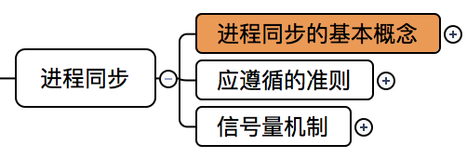
2.4.0 进程同步
第四节 进程同步
进程并发执行
共享系统的资源
操作系统对共享过程进行控制和管理
Chapter 2 进程管理

Slide 118
2.4.0 进程同步
第四节 进程同步
进程并发执行
共享系统的资源
操作系统对共享过程进行控制和管理
同步机制
保证在多任务共享系统资源的情况下，程序执行能得到正确的结果
Chapter 2 进程管理

Slide 119
2.4.1 进程同步的基本概念
第四节 进程同步
进程同步的基本概念
多道程序环境下
进程之间的关系
Chapter 2 进程管理

Slide 120
2.4.1 进程同步的基本概念
第四节 进程同步
进程同步的基本概念
资源共享关系
多道程序环境下
进程之间的关系
相互合作关系
Chapter 2 进程管理

Slide 121
2.4.1 进程同步的基本概念
第四节 进程同步
进程同步的基本概念
进程同步的任务
保证各进程以互斥的方式访问
临界资源
资源共享关系
多道程序环境下
进程之间的关系
相互合作关系
保证相互合作的各进程协调执行
Chapter 2 进程管理

Slide 122
2.4.1 进程同步的基本概念
第四节 进程同步
进程同步的基本概念
counter是全局变量，初始值为0
p1、p2两个进程分别对counter做加1操作
p1
{…
r1=counter;
r1 =r1+1；
counter=r1；
…
}
p2
{…
r2=counter;
r2 =r2+1；
counter=r2；
…
}
Chapter 2 进程管理

Slide 123
2.4.1 进程同步的基本概念
第四节 进程同步
进程同步的基本概念
counter是全局变量，初始值为0
p1、p2两个进程分别对counter做加1操作
p1
{…
r1=counter;
r1 =r1+1；
counter=r1；
…
}
p2
{…
r2=counter;
r2 =r2+1；
counter=r2；
…
}
counter=1
counter=2
Chapter 2 进程管理

Slide 124


2.4.1 进程同步的基本概念
第四节 进程同步
进程同步的基本概念
counter是全局变量，初始值为0
p1、p2两个进程分别对counter做加1操作
p1
{…
r1=counter;
r1 =r1+1；
counter=r1；
…
}
p2
{…
r2=counter;
r2 =r2+1；
counter=r2；
…
}
r1=1
r2=1
Chapter 2 进程管理

Slide 125
2.4.1 进程同步的基本概念
第四节 进程同步
进程同步的基本概念
counter是全局变量，初始值为0
p1、p2两个进程分别对counter做加1操作
p1
{…
r1=counter;
r1 =r1+1；
counter=r1；
…
}
p2
{…
r2=counter;
r2 =r2+1；
counter=r2；
…
}
r1=1
r2=1
counter=1
counter=1
Chapter 2 进程管理

Slide 126
2.4.1 进程同步的基本概念
第四节 进程同步
进程同步的基本概念
🤔️如何避免这种错误❌的发生呢？
👉p1和p2以互斥的方式去访问counter变量
p1
{…
r1=counter;
r1 =r1+1；
counter=r1；
…
}
p2
{…
r2=counter;
r2 =r2+1；
counter=r2；
…
}
r1=1
r2=1
counter=1
counter=1
Chapter 2 进程管理

Slide 127
2.4.1 进程同步的基本概念
第四节 进程同步
进程同步的基本概念
🤔️如何避免这种错误❌的发生呢？
👉p1和p2以互斥的方式去访问counter变量
p1
{…
r1=counter;
r1 =r1+1；
counter=r1；
…
}
p2
{…
r2=counter;
r2 =r2+1；
counter=r2；
…
}
Chapter 2 进程管理

Slide 128

2.4.1 进程同步的基本概念
第四节 进程同步
进程同步的基本概念
🤔️如何避免这种错误❌的发生呢？
👉p1和p2以互斥的方式去访问counter变量
必须以互斥方式访问的共享资源称为临界资源
进程中访问临界资源的那段代码称为临界区
Chapter 2 进程管理

Slide 129
2.4.1 进程同步的基本概念
第四节 进程同步
牛刀小试
必须以______方式访问的共享资源称为临界资源。
Chapter 2 进程管理

Slide 130
2.4.1 进程同步的基本概念
第四节 进程同步
牛刀小试
互斥
必须以______方式访问的共享资源称为临界资源。
Chapter 2 进程管理

Slide 131
2.4.1 进程同步的基本概念
第四节 进程同步
牛刀小试
进程中访问临界资源的那段代码称为______。
Chapter 2 进程管理

Slide 132
2.4.1 进程同步的基本概念
第四节 进程同步
牛刀小试
临界区
进程中访问临界资源的那段代码称为______。
Chapter 2 进程管理

Slide 133
2.4.1 进程同步的基本概念
第四节 进程同步
牛刀小试
1504
临界区是指并发进程中涉及共享变量的（）
A. 管理信息区
B. 数据段
C. 信息保留区
D. 程序段
Chapter 2 进程管理

Slide 134
2.4.1 进程同步的基本概念
第四节 进程同步
牛刀小试
1504
临界区是指并发进程中涉及共享变量的（）
A. 管理信息区
B. 数据段
C. 信息保留区
D. 程序段
Chapter 2 进程管理

Slide 135
2.4.1 进程同步的基本概念
第四节 进程同步
牛刀小试
1810
临界区是（ ）
A. 一段共享数据区
B. 一个缓冲区
C. 一段程序
D. 一个同步机制
Chapter 2 进程管理

Slide 136
2.4.1 进程同步的基本概念
第四节 进程同步
牛刀小试
1810
临界区是（C）
A. 一段共享数据区
B. 一个缓冲区
C. 一段程序
D. 一个同步机制
Chapter 2 进程管理

Slide 137
2.4.1 进程同步的基本概念
第四节 进程同步
牛刀小试
1804
在操作系统中，要对甲、乙两个并发进程进行同步的原因是（）
A. 甲、乙两进程必须在有限的时间内完成
B. 进程具有动态性
C. 甲、乙两个进程需要访问临界资源
D. 进程具有结构性
Chapter 2 进程管理

Slide 138
2.4.1 进程同步的基本概念
第四节 进程同步
牛刀小试
1804
在操作系统中，要对甲、乙两个并发进程进行同步的原因是（C）
A. 甲、乙两进程必须在有限的时间内完成
B. 进程具有动态性
C. 甲、乙两个进程需要访问临界资源
D. 进程具有结构性
Chapter 2 进程管理

Slide 139
2.4.1 进程同步的基本概念
第四节 进程同步
牛刀小试
1704
对若干个并发进程共享某一变量的相关临界区的管理，下列说法不正确的是（）
A. 相关的多个进程可以同时进入临界区
B. 不能让一个进程无限制地在临界区执行
C. 不能强迫一个进程无限地等待进入它的临界区
D. 一次至多一个进程能够进入临界区
Chapter 2 进程管理

Slide 140
2.4.1 进程同步的基本概念
第四节 进程同步
牛刀小试
1704
对若干个并发进程共享某一变量的相关临界区的管理，下列说法不正确的是（）
A. 相关的多个进程可以同时进入临界区
B. 不能让一个进程无限制地在临界区执行
C. 不能强迫一个进程无限地等待进入它的临界区
D. 一次至多一个进程能够进入临界区
Chapter 2 进程管理

Slide 141
2.4.1 进程同步的基本概念
第四节 进程同步
牛刀小试
1604
进程的互斥是指当多个进程共享某一共享资源时（）
A. 进程之间可以同时访问该资源
B. 任何时候都有且只有一个进程使用该资源
C. 任何时候最多只能有一个进程使用该资源
D. 所有进程不用等待就可以直接访问该资源
Chapter 2 进程管理

Slide 142
2.4.1 进程同步的基本概念
第四节 进程同步
牛刀小试
1604
进程的互斥是指当多个进程共享某一共享资源时（）
A. 进程之间可以同时访问该资源
B. 任何时候都有且只有一个进程使用该资源
C. 任何时候最多只能有一个进程使用该资源
D. 所有进程不用等待就可以直接访问该资源
Chapter 2 进程管理

Slide 143
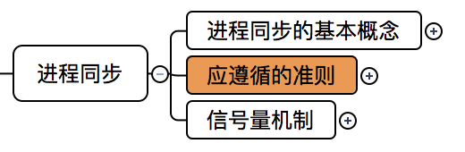
2.4.2.0 同步机制应遵循的准则
第四节 进程同步
同步机制应遵循的准则
进程并发执行
共享系统的资源
操作系统对共享过程进行控制和管理
同步机制
怎么保证同步？
保证在多任务共享系统资源的情况下，程序执行能得到正确的结果
Chapter 2 进程管理

Slide 144
2.4.2.0 同步机制应遵循的准则
第四节 进程同步
同步机制应遵循的准则
{…
进入区； //检查进程是否可以进入临界区并对临界区加锁🔒
临界区；
退出区； //释放临界区访问权
…
}
Chapter 2 进程管理

Slide 145
2.4.2.0 同步机制应遵循的准则
第四节 进程同步
同步机制应遵循的准则
临界区没有进程，临界资源空闲？
临界区已有进程，临界资源正在被访问？
要让我一直等下去吗呜呜呜？
请求不到访问权，还霸占着CPU？
Chapter 2 进程管理

Slide 146
2.4.2.0 同步机制应遵循的准则
第四节 进程同步
同步机制应遵循的准则
临界区没有进程，临界资源空闲？
空闲让进
临界区已有进程，临界资源正在被访问？
要让我一直等下去吗呜呜呜？
请求不到访问权，还霸占着CPU？
Chapter 2 进程管理

Slide 147
2.4.2.0 同步机制应遵循的准则
第四节 进程同步
同步机制应遵循的准则
临界区没有进程，临界资源空闲？
空闲让进
临界区已有进程，临界资源正在被访问？
忙则等待
要让我一直等下去吗，呜呜呜？
请求不到访问权，还霸占着CPU？
Chapter 2 进程管理

Slide 148
2.4.2.0 同步机制应遵循的准则
第四节 进程同步
同步机制应遵循的准则
临界区没有进程，临界资源空闲？
空闲让进
临界区已有进程，临界资源正在被访问？
忙则等待
要让我一直等下去吗，呜呜呜？
有限等待
请求不到访问权，还霸占着CPU？
Chapter 2 进程管理

Slide 149
2.4.2.0 同步机制应遵循的准则
第四节 进程同步
同步机制应遵循的准则
临界区没有进程，临界资源空闲？
空闲让进
临界区已有进程，临界资源正在被访问？
忙则等待
要让我一直等下去吗，呜呜呜？
有限等待
请求不到访问权，还霸占着CPU？
让权等待
Chapter 2 进程管理

Slide 150
2.4.2.0 同步机制应遵循的准则
第四节 进程同步
牛刀小试
空闲让进
对于要访问临界资源的进程，应保证有限时间内进入临界区
忙则等待
申请不到访问权，应释放处理机，以免浪费CPU资源
有限等待
没有进程处于临界区，应允许一个请求进入临界区的进程进入
让权等待
临界区已有进程，其他试图进入临界区的进程必须等待
Chapter 2 进程管理

Slide 151
2.4.2.0 同步机制应遵循的准则
第四节 进程同步
牛刀小试
空闲让进
对于要访问临界资源的进程，应保证有限时间内进入临界区
忙则等待
申请不到访问权，应释放处理机，以免浪费CPU资源
有限等待
没有进程处于临界区，应允许一个请求进入临界区的进程进入
让权等待
临界区已有进程，其他试图进入临界区的进程必须等待
Chapter 2 进程管理

Slide 152
2.4.2.0 同步机制应遵循的准则
第四节 进程同步
牛刀小试
对于要访问临界资源的进程，应保证有限时间内进入临界区，这个准则称为______。
Chapter 2 进程管理

Slide 153
2.4.2.0 同步机制应遵循的准则
第四节 进程同步
牛刀小试
对于要访问临界资源的进程，应保证有限时间内进入临界区，这个准则称为______。
有限等待
Chapter 2 进程管理

Slide 154
2.4.2.0 同步机制应遵循的准则
第四节 进程同步
牛刀小试
临界区已有进程，其他试图进入临界区的进程必须等待，这个准则称为______。
Chapter 2 进程管理

Slide 155
2.4.2.0 同步机制应遵循的准则
第四节 进程同步
牛刀小试
临界区已有进程，其他试图进入临界区的进程必须等待，这个准则称为______。
忙则等待
Chapter 2 进程管理

Slide 156
2.4.2.0 同步机制应遵循的准则
第四节 进程同步
牛刀小试
以下不是同步机制应遵循的准则（）
A. 空闲让进
B. 忙则等待
C. 有限等待
D. 无限等待
Chapter 2 进程管理

Slide 157
2.4.2.0 同步机制应遵循的准则
第四节 进程同步
牛刀小试
以下不是同步机制应遵循的准则（）
A. 空闲让进
B. 忙则等待
C. 有限等待
D. 无限等待
Chapter 2 进程管理

Slide 158
2.4.2.0 同步机制应遵循的准则
第四节 进程同步
牛刀小试
以下不是同步机制应遵循的准则（）
让权等待
有限等待
C. 循环等待
D. 空闲让进
Chapter 2 进程管理

Slide 159
2.4.2.0 同步机制应遵循的准则
第四节 进程同步
牛刀小试
以下不是同步机制应遵循的准则（）
让权等待
有限等待
C. 循环等待
D. 空闲让进
Chapter 2 进程管理

Slide 160
第五节 进程通信
章节内容
1 进程的描述
2 进程的控制
3 操作系统内核
进程同步的基本概念
4 进程同步
进程同步的准则
5 进程通信
信号量机制
6 线程
Chapter 处理器管理
Chapter 2 进程管理

Slide 161

下课快乐
马上去做随堂考哦
🙇‍♀️🙇‍♀️🙇‍♀️

